Slide 2
Projectiles

Slide 3
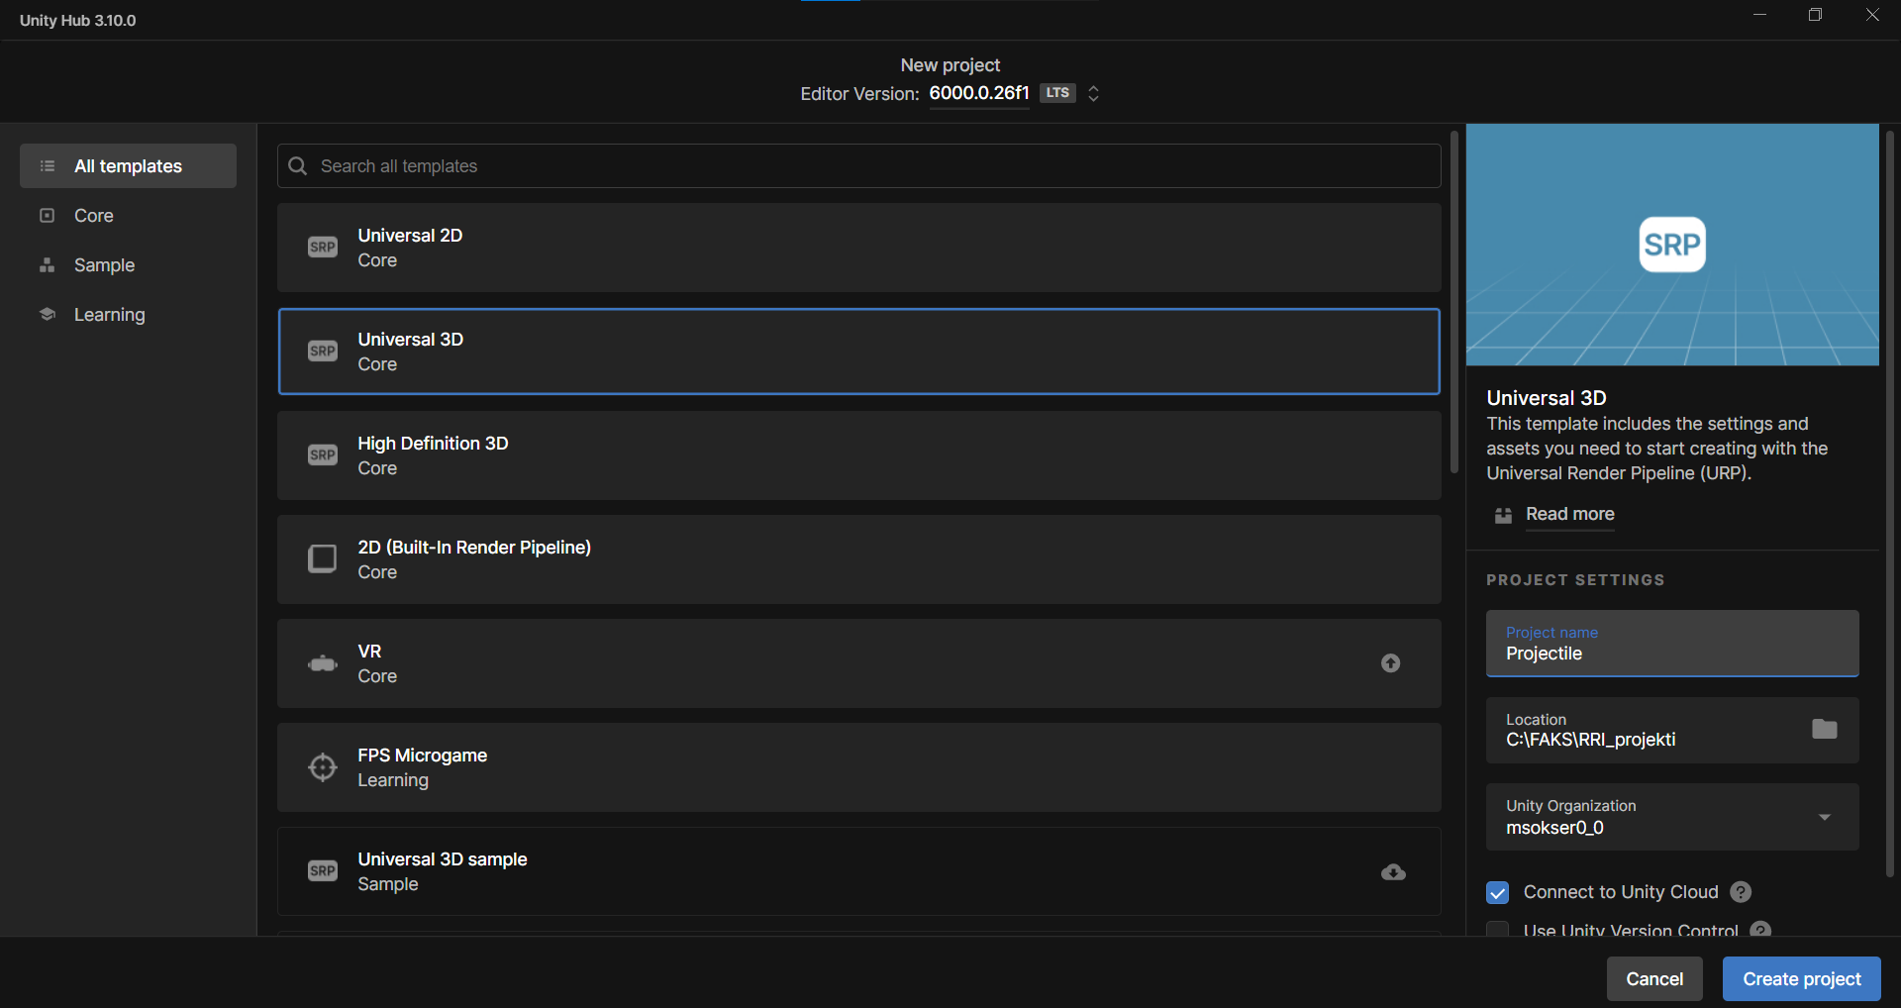
Kreiranje Unity projekta
Osnovne postavke:
Predložak – Universal 3D
Najnovija verzija Unityja
Ime projekta – Projectiles
Lokacija na disku – po želji

Slide 4
Dodavanje Starter Assets i Cinemachine
- https://assetstore.unity.com/packages/essentials/starter-assets-firstperson-updates-in-new-charactercontroller-pa-196525
Otvorite ovaj link, logirajte se sa svojim Unity accountom, kliknite na Add to My Assets
I onda u Unityiju, idete na Window > Package Manager...i odabere iz padajućeg izbornika gore My Assets i pronađete ovaj paket i kliknete na Install
I u projekt ćete dodati Starter Assets
Dodavanje Cinemachine:
Dakle u Package Manageru, idete na Unity Registry pakete i instalirate paket Cinemachine

Slide 5
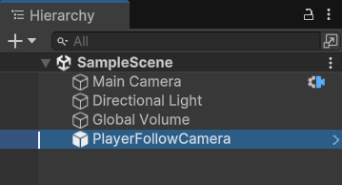




Kreiranje kamere koja prati igrača
Kreiranje objekta:
Prozor Assets – dvostruki odabir mape StarterAssets
FirstPersonController > Prefabs
Povucite asset PlayerFollowCamera u hijerarhiju

Slide 6
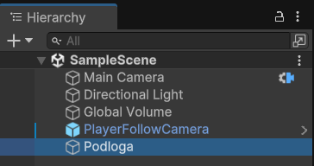
Kreiranje podloge
Želimo da igrač stoji na podlozi, to činimo na sljedeći način:
Pozicioniramo se na prozor Hijerarhije
Pritisnemo desni klik i odaberemo 3D Object
Plane
Preimenujemo u Podloga

Slide 7
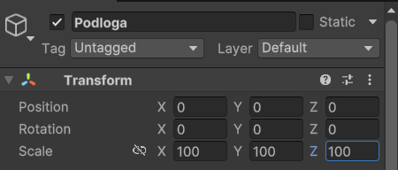
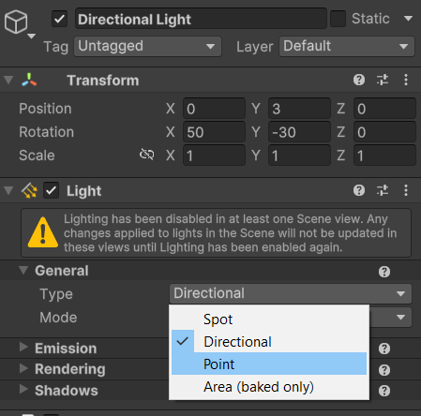
Podešavanje scene
Gledajući scenu primjećujemo da je ona premala, pa povećamo scenu promjenom Scale vrijednosti.
Također primjećujemo da je scena preširoka pa promijenimo i to:
Pozicioniramo se na Directional Light
Otvorimo dodatni izbornik General
Promijenimo Type u Point

Slide 8
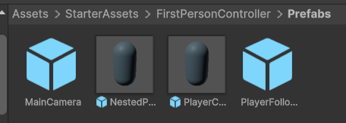
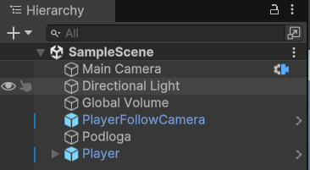
Kreiranje igrača
Želimo kreirati igrača i omogućiti mu osnovne mehanizme kretanja:
Pozicioniramo se na prozor prikazan na slici i odaberemo PlayerCapsule
Dodamo kapsulu u hijerarhiju i nazovemo ju Player

Slide 9
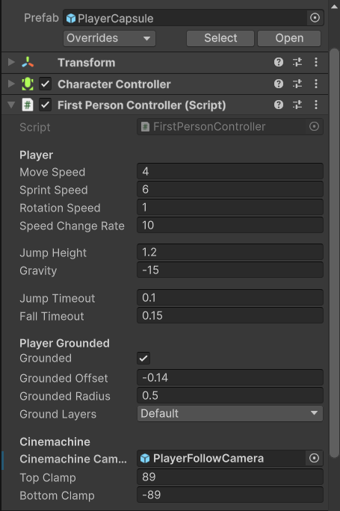
Kamera prati igrača
Pošto Player kapsula dolazi s predefiniranom skriptom koja sadrži sve osnovne funkcije kretanja potrebno je povezati igrača s kamerom koja ga prati:
-Pozicioniramo se na prozor PlayerCapsule
-Proširimo izbornik skripte
-Pronađemo Cinemachine > Cinemachine Camera
-Povučemo PlayerFollowCamera iz hijerarhije
Kada pokrenemo igru primjećujemo da se možemo kretati naprijed, nazad, lijevo, desno, imamo mogućnost skoka i sprinta, kao i mogućnost pomicanja kamere mišom.

Slide 10

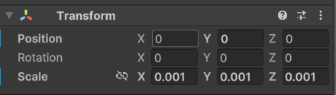
Postavke kapsule
Kako kapsula ne bi bila vidljiva u sceni potrebno je promijeniti Scale kapsule tako da ona postane nevidljiva golom oku.
-Odabir Player u hijerarhiji > Capsule
-Promjena Scale

Slide 11
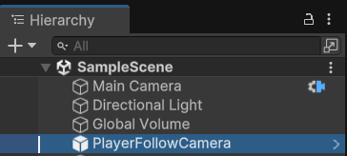
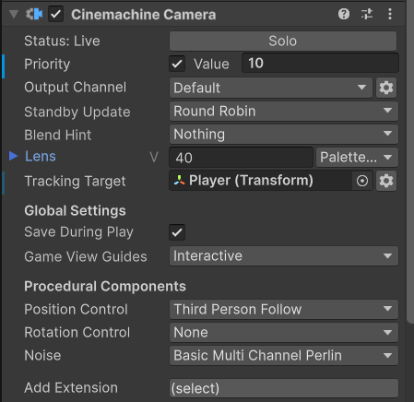
Postavke kamere koja prati igrača
Također je potrebno podesiti kameru kako bi ona pratila objekt Player
-Odaberi PlayerFollowCamera u hijerarhiji
-U Inspector pronađi Cinemachine Camera
-pod Tracing Target povuci objekt Player iz hijerarhije
-zatim pronađi Position Control i odaberi Third Person Follow
-pokreni igru i testiraj kako kamera prati kretanje igrača

Slide 12
Kreiranje projektila

Slide 13
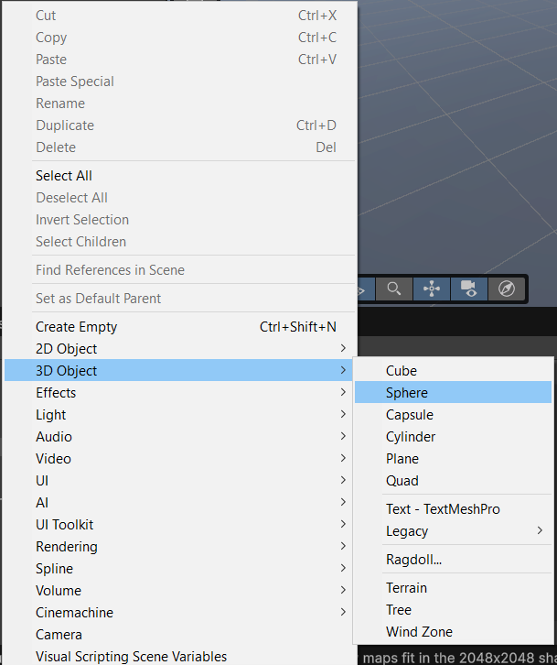
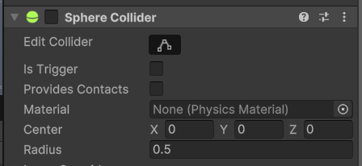
Kreiranje novog objekta
Nakon kreiranja novog objekta Sphere odaberi mu Scale po želji
Obrati posebnu pažnju da u Inspectoru ugasiš Sphere Collider za objekt Sphere
Zatim preimenuj Sphere u Metak

Slide 14
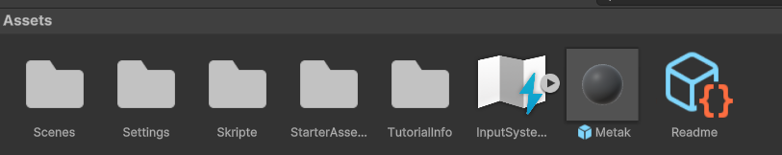
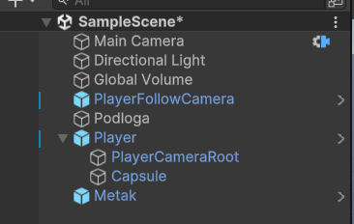
Kreiranje Prefab za Metak
Kako bismo kreirali Prefab za Metak potrebno je odabrati Metak u hijerarhiji
Nakon toga odvučemo Metak u Assets
Kao što vidimo Metak je postao Prefab, to je vidljivo u hijerarhiji jer je označen plavom bojom
Nakon toga možemo obrisati Metak iz hijerarhije

Slide 15

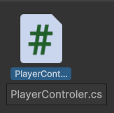
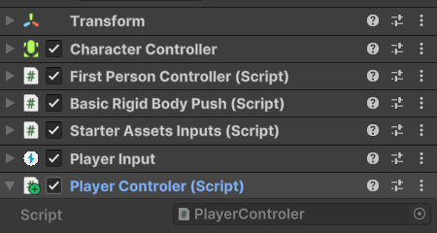
Kreiranje skripte
Kreiranje mape:
Kreirajte novu mapu Skripte u Assets
Dvoklik na ime mape
Kreirajte skriptu PlayerControler
Pozicioniraj se na Player i odvuci skriptu u njega i otvorimo skriptu

Slide 16
PlayerControler.cs
using UnityEngine;
using System.Collections;
using System.Collections.Generic;
public class kockaUpravljanje : MonoBehaviour
{
public GameObject bulletPrefab; //Prefab za Metak
// Start is called once before the first execution of Update after the MonoBehaviour is created
void Start()
{
}
// Update is called once per frame
void Update()
{
}

Slide 17


Kreiranje „Spawning” sistema za metke
Spremanjem skripte vidimo da je naša skripta dobila novi element Bullet Prefab kojemu je moguće pridijeliti neki objekt
To učinimo tako da odaberemo Metak prefab u Assets i odvučemo ga u polje
Zatim se vratimo u skriptu gdje ćemo omogućiti da igrač klikom miša kreira metak

Slide 18
PlayerControler.cs
void Update()
{
if (Input.GetMouseButtonDown(0))
{
//Pucanje
GameObject bulletObject = GameObject.Instantiate<GameObject>(bulletPrefab);
bulletObject.transform.position = this.transform.position;
}
}
Kada pritisnemo tipku miša kreira se metak.
OPREZ: Snimite skriptu kako bi se ažurirale promjene
Testiranje: Testirajte izvršavanje metode Start

Slide 19
PlayerControler.cs
using UnityEngine;
using System.Collections;
using System.Collections.Generic;
using – uključivanje biblioteka
public class PlayerControler : MonoBehaviour {
Definicija klase PlayerControler – naša klasa proizvoljnog imena
Nasljeđivanje – klasa MonoBehaviour
Različite klase za brojne funkcionalnosti
Animator – upravljanje animacijama objekta
AudioClip – reprodukcija zvuka

Slide 20
Pomicanje metaka

Slide 21
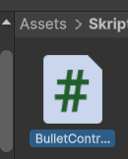
Kreiranje skripte
Kreiranje mape:
Kreirajte novu mapu Skripte u Assets
Dvoklik na ime mape
Kreirajte skriptu BulletController
Pozicioniraj se na Metak i odvuci skriptu u njega i otvorimo skriptu

Slide 22
BulletController.cs
} {
float speed = 0.5f;
public float angle; // kut pod kojim se metak ispaljuje
void Update()
{//Pomicanje metka
this.transform.position += new Vector3(Mathf.Cos(angle) * speed, 0, Mathf.Sin(angle) * speed);
}
Linija s Mathf.Cos(angle) i Mathf.Sin(angle) računa promjenu pozicije objekta (u ovom slučaju metka) u prostoru, koristeći kut pod kojim se ispaljuje (angle) i brzinu (speed)
Ova linija koristi trigonometrijske funkcije cos i sin kako bi se odredila smjerna komponenta kretanja metka na temelju kuta ispaljivanja. Kombiniranjem tih vrijednosti stvara se iluzija da se metak kreće pod određenim kutom u 3D prostoru.

Slide 23
PlayerController.cs
void Update()
{
if (Input.GetMouseButtonDown(0))
{
//Pucanje
GameObject bulletObject = GameObject.Instantiate<GameObject>(bulletPrefab);
bulletObject.transform.position = this.transform.position;
//kut pucanja
BulletController metak = bulletObject.GetComponent<BulletController>();
metak.angle = -(this.transform.localEulerAngles.y - 90) * Mathf.PI / 180f ;
}
}
Kut pucanja računa kut pucanja tako što uzima trenutnu rotaciju objekta na Y osi i prilagođava je tako da odgovara smjeru ispaljivanja metka. Kut se pretvara iz stupnjeva u radijane i invertira kako bi kretanje metka bilo ispravno u koordinatnom sustavu igre.

